Slide 1


Slide 2

سنجش اثر آموزش معنوی بر افزایش ظرفیت بخشش در نوجوانان

Slide 3

سنجش اثر آموزش معنوی بر افزایش ظرفیت بخشش در نوجوانان

Slide 4
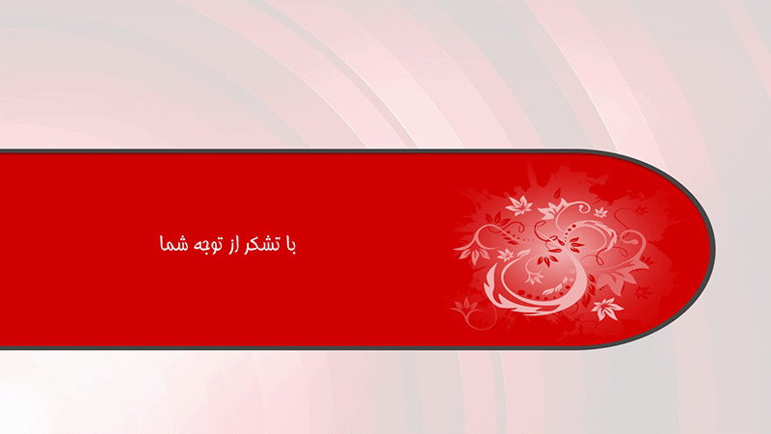

Slide 5

برای دریافت فایل کامل و اسلاید های دقیق این پاورپوینت به همراه منابع به لینک زیر مراجعه نمایید
https://filemega.ir/downloads/2815603/

